Slide 1






Student Performance Prediction
ALEX ALEGRE
TATIANA JUAN
IRENE SIFRE

Slide 2





Seleccion de proyecto
Objetivo
Variables
Notes:
Desempeño de los estudiantes
Creemos que el ámbito estudiantil ofrece buenos datos para sacar conclusiones reales y con impacto, ofreciendo una base de datos solida es posible visualizarlo de una manera muy estable
Objetivo
Desarrollar un modelo para predecir la puntuación de matemáticas de los estudiantes usando características demográficas y académicas.
Variables
Hemos usado las variables como; Género, raza, nivel educativo de los padres, tipo de almuerzo, preparación para el examen, y puntuaciones en lectura, escritura y matemáticas.

Slide 3
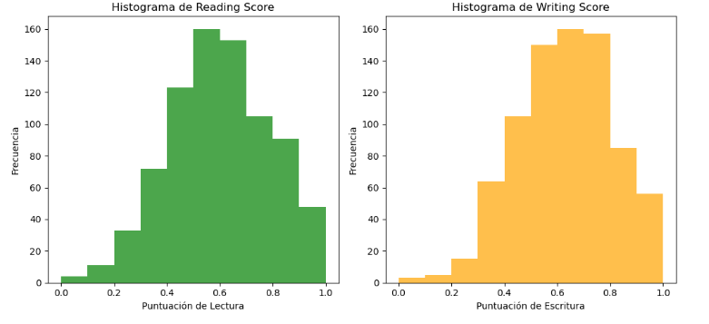

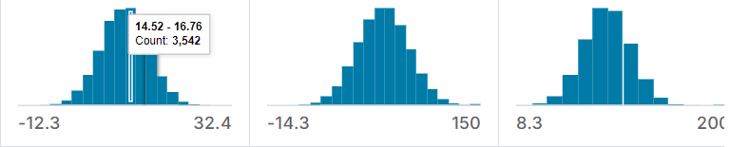
Dificultades y aprendizajes
Notes:
Dificultades y Aprendizajes
Desafíos Encontrados:
Comenzamos con un dataset de "predicción de rendimiento estudiantil" para predecir "aprobar", que parecía adecuado para ML.
Todos los modelos probaron un desempeño bajo (0.59% de precisión).
Identificamos que era un dataset sintético con variables aleatorias, lo que explicaba la falta de correlaciones esperadas.
Aprendizajes Clave:
Criterios para seleccionar un dataset adecuado:
Fuente de datos: Asegurarse de que sean reales y no generados algorítmicamente.
Tasa de nulos: Verificar que la proporción de nulos sea menor al 5%.
Identificación de patrones: Confirmar la existencia de patrones significativos.
Objetivo de uso: Considerar para qué se utilizarán los datos (entrenamiento de modelos, limpieza, etc.).
Referencias en notebooks: Consultar notebooks relacionados para contexto.
Número mínimo de observaciones: Asegurar una cantidad suficiente de datos

Slide 4




Selección y Preparación de Datos
¿Qué datos hemos utilizado ?
Pasos de limpieza y procesamiento de datos
Notes:
¿Qué datos hemos utilizado ?
Datos obtenidos de Kaggle, con información demográfica y académica de estudiantes de tres escuelas secundarias en Estados Unidos.
¡Pasos de limpieza y preprocesamiento de datos!
Limpieza de Datos: Eliminación de valores faltantes o inconsistentes.
Codificación One-Hot: Variables categóricas como género, raza/etnia, y nivel educativo de los padres se transformaron en variables binarias.
Normalización: Aplicada a variables numéricas como las puntuaciones de matemáticas, lectura y escritura para uniformar las escalas de los datos.

Slide 5


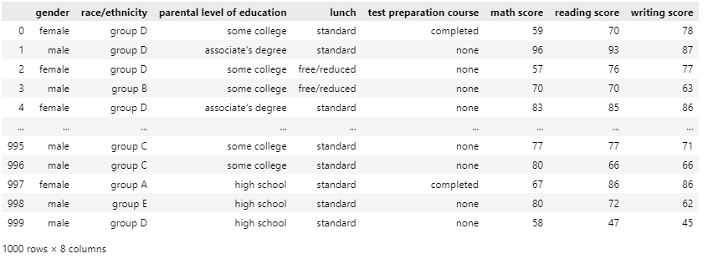

Feature Engineering (I)
Conjunto de Datos Original:
Notes:
Columnas Originales: Género, raza/etnia, nivel educativo de los padres, almuerzo, curso de preparación para el examen, y puntuaciones en matemáticas, lectura y escritura.
Ejemplo de Registros:
Ejemplo: "Género: Femenino, Raza: Grupo D, Nivel educativo de los padres: Universidad, Almuerzo: Estándar, Curso de preparación: Completado, Matemáticas: 59, Lectura: 70, Escritura: 78"

Slide 6
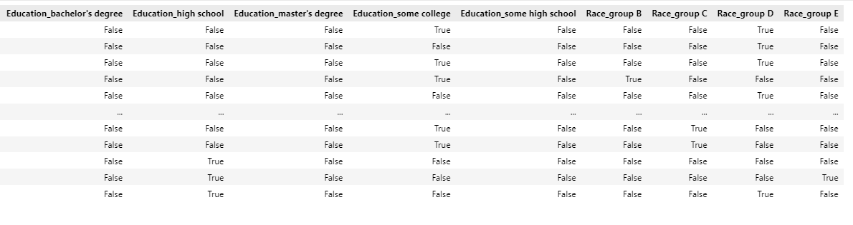
Feature Engineering (II) - Transformaciones
Transformaciones:
Notes:
Transformaciones (Feature Engineering):
Codificación One-Hot: Las variables categóricas (género, raza/etnia, nivel educativo de los padres) se transformaron en columnas binarias. Por ejemplo:
La columna "Raza/etnia" se convirtió en variables como Race_group B, Race_group C, etc.
El nivel educativo de los padres se codificó como múltiples columnas (Education_high school, Education_bachelor's degree, etc.).

Slide 7
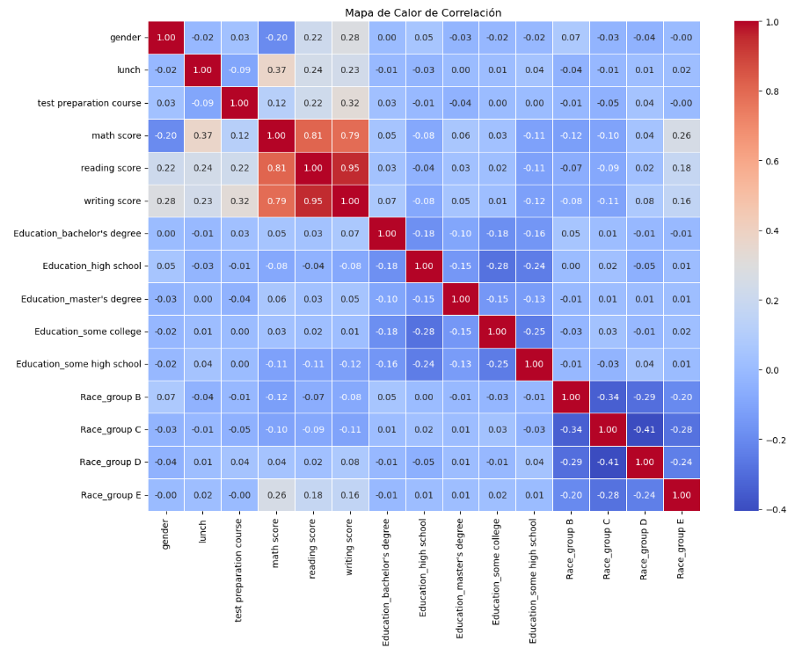
Insights
Notes:
Insights del Mapa de
Math Score vs. Reading Score (0.81):
Hay una correlación positiva fuerte entre las puntuaciones de matemáticas y lectura, lo que sugiere que los estudiantes que tienen un buen rendimiento en matemáticas también tienden a tener un buen rendimiento en lectura.
Math Score vs. Writing Score (0.79):
Similar a la anterior, la puntuación de matemáticas también tiene una fuerte correlación con la puntuación de escritura, indicando que las habilidades en matemáticas pueden estar relacionadas con el desempeño en escritura.
Influencia del Curso de Preparación de Exámenes:
Test Preparation Course vs. Writing Score (0.32):
Los estudiantes que completaron un curso de preparación para exámenes tienden a tener mejores puntuaciones en matemáticas, lo que sugiere que la preparación adicional puede tener un impacto positivo en el rendimiento académico.
Efecto de la Educación de los Padres:
Education Levels: La educación de los padres, especialmente el nivel de estudios de los padres, muestra correlaciones negativas con las puntuaciones en matemáticas, lectura y escritura, lo que podría indicar que una menor educación de los padres puede asociarse con un rendimiento académico más bajo en sus hijos.
Demografía:
Las correlaciones con el género y la raza/etnicidad son más débiles, lo que sugiere que las diferencias de rendimiento académico en esta población pueden no estar fuertemente influenciadas por estos factores en comparación con las variables académicas y de preparación.
Variables con Correlaciones Negativas:
Algunas variables tienen correlaciones negativas con las puntuaciones académicas, lo que puede indicar áreas que requieren atención, como las diferencias en la asistencia a cursos de preparación que podrían influir en el rendimiento.
Conclusión
El mapa de correlaciones ofrece una visión general de las relaciones entre las diferentes variables, destacando la importancia de la preparación académica y la influencia de la educación de los padres en el rendimiento estudiantil.
Estos hallazgos pueden ser útiles para desarrollar estrategias de intervención y apoyo para mejorar el desempeño académico de los estudiantes.

Slide 8

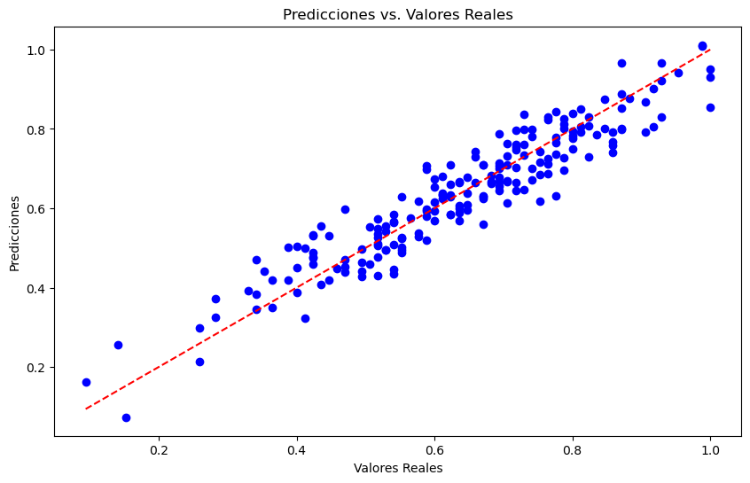
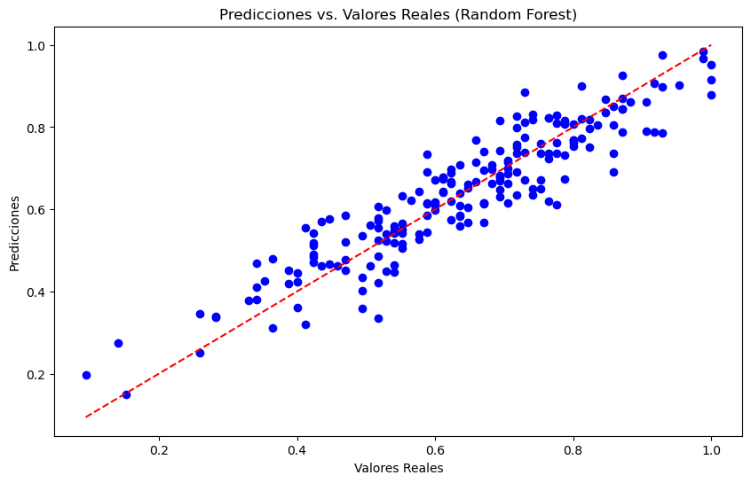
Construcción y evaluación de los modelos
Modelos probados: Regresión Lineal y Random Forest.
Evaluación:
MAE y R² para ambos modelos.
Comparación visual (scatter plots) de los valores predichos vs. reales para ambos modelos.
Notes:
"En esta diapositiva, presentamos la comparación de dos modelos que hemos probado: Regresión Lineal y Random Forest. Ambos modelos fueron evaluados utilizando dos métricas principales: MAE, que mide el error promedio de las predicciones, y R², que nos indica qué tan bien el modelo ajusta a los datos.
Primero, en el gráfico de la izquierda, podemos ver las predicciones del modelo de Regresión Lineal frente a los valores reales. La línea roja indica la predicción perfecta, y en general, podemos observar que los puntos están bastante alineados a lo largo de esta línea, lo que sugiere que el modelo ajusta bastante bien, aunque con algo de variabilidad en los extremos.
Por otro lado, en el gráfico de la derecha, tenemos el modelo de Random Forest. Aquí también observamos un buen ajuste, con muchos puntos cercanos a la línea roja. Sin embargo, este modelo parece captar mejor algunas relaciones complejas que el modelo lineal podría haber pasado por alto, lo que se refleja en una menor dispersión de los puntos en ciertas zonas.
En resumen, ambos modelos muestran un buen rendimiento. Sin embargo, debemos revisar las métricas de MAE y R² para decidir cuál ofrece mejores resultados en términos de precisión. Random Forest tiende a ser más preciso en situaciones donde hay relaciones complejas, mientras que la Regresión Lineal es más simple y fácil de interpretar.
Finalmente, la decisión de cuál modelo utilizar dependerá del balance que queramos lograr entre precisión y simplicidad."
Regresión Lineal
Error Absoluto Medio (MAE): 0.05
Raíz del Error Cuadrático Medio (RMSE): 0.06
R^2 Score: 0.89
Random Forest
Error Absoluto Medio (MAE): 0.05
Raíz del Error Cuadrático Medio (RMSE): 0.07
R^2 Score: 0.85

Slide 9

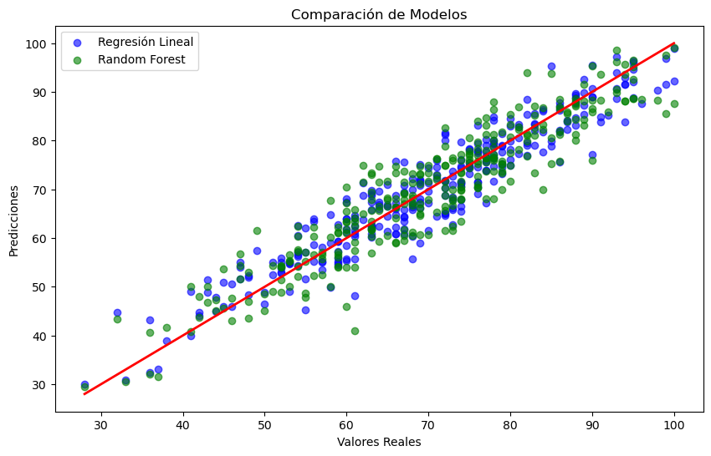

Comparación de los modelos
Regresión Lineal:
MAE: 3.5981226315793493
R2 Score: 0.8998200410909988
Random Forest:
MAE: 4.225967668997668
R2 Score: 0.8620017214021194
Notes:
"Ahora, pasemos a analizar los resultados cuantitativos de ambos modelos. Evaluamos el rendimiento utilizando dos métricas clave: MAE y R² Score.
Empezando por la Regresión Lineal:
El MAE (Error Absoluto Medio) es de 3.59, lo que significa que, en promedio, el modelo se desvía alrededor de 3.6 puntos de los valores reales.
El R² Score es de 0.8998, lo que indica que el modelo explica aproximadamente el 90% de la variabilidad de los datos, lo que es un ajuste muy bueno.
Por otro lado, en el modelo de Random Forest:
El MAE es un poco mayor, 4.23, lo que sugiere que este modelo tiene un mayor error promedio en sus predicciones comparado con la Regresión Lineal.
El R² Score es de 0.8620, lo que significa que este modelo explica cerca del 86% de la variabilidad de los datos, un poco menos que la Regresión Lineal.
En resumen, aunque Random Forest es un modelo más complejo, en este caso la Regresión Lineal ofrece un mejor rendimiento general, con un menor error y una mejor capacidad para explicar la variabilidad de los datos. Esto podría deberse a que los datos siguen una tendencia más lineal, lo que hace que la simplicidad del modelo lineal funcione mejor en este contexto."

Slide 10
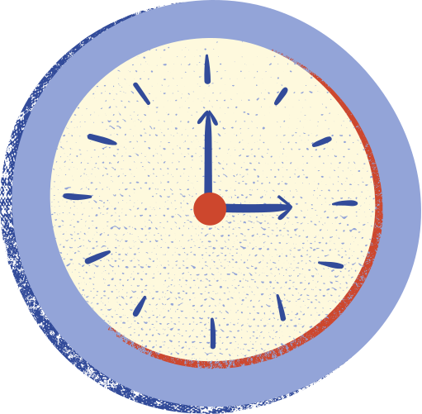
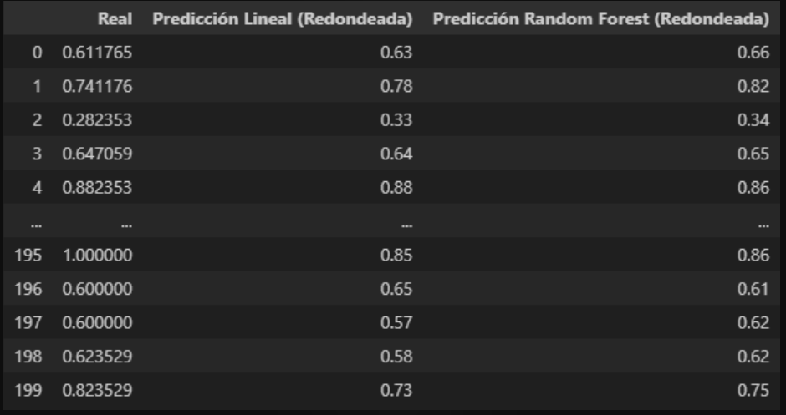



Conclusiones
Regresión Lineal
Notes:
Conclusiones Finales
Después de probar diferentes modelos, se ha determinado que la **Regresión Lineal** es el modelo más adecuado para predecir la puntuación de escritura en función de las puntuaciones de matemáticas y lectura. Esto se debe a los siguientes factores:
- **Menor MAE**: La Regresión Lineal tiene un error absoluto promedio más bajo (MAE = 3.60), lo que indica predicciones más precisas en comparación con Random Forest.
- **Mejor R²**: La Regresión Lineal tiene un mejor coeficiente de determinación (R² = 0.90), lo que sugiere que este modelo captura mejor las relaciones entre las variables en comparación con Random Forest.
- **Simplicidad**: Dado que las relaciones entre las variables parecen ser principalmente lineales, un modelo simple como la Regresión Lineal es suficiente para obtener buenos resultados, evitando la complejidad adicional de modelos no lineales como Random Forest.
Por lo tanto, el modelo final elegido para este proyecto es la **Regresión Lineal**.

Slide 11





Thank You!

